Slide 1
出光興産株式会社 御中
ESGシステム データ連携構築
ご提案(第1.0版）
システムソリューション本部
2025/9/26

Slide 2
本書は、貴社よりご提供をいただきました下記の資料の内容を基にしたご提案書となります。
  SSBJ_システム導入構想書_v1.0.pptx
  SSBJIFシステムイメージ.pptx
  ★千葉事業所（石油精製）_FY2023 (003).xlsx

Slide 3
目次
1
ご提案のポイント
P.3
6
お見積り
P.25
2
開発範囲
P.8
7
お見積り(運用・保守)
P.29
3
ウォーターフォール開発の場合の進め方
P.11
8
お見積り前提条件
P.32
4
アジャイル開発の場合の進め方
P.17
9
弊社情報
P.34
5
全体スケジュール
P.21

Slide 4
ご提案のポイント

Slide 5
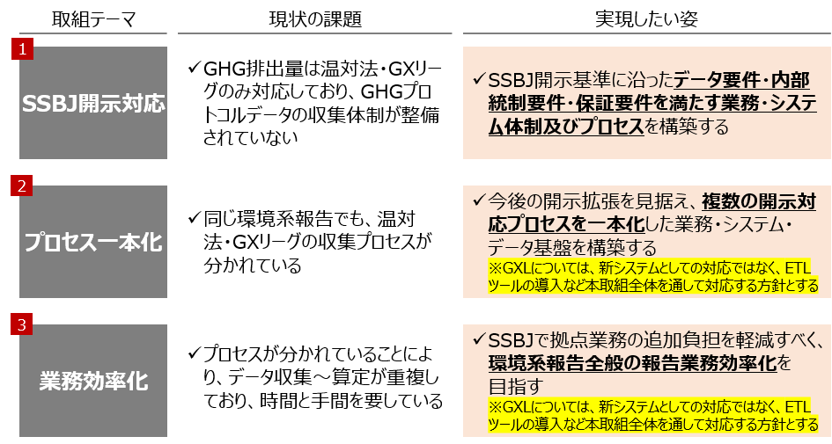
1-1．現状の課題と実現したい姿(EXEの理解)
CDF(L4)上のタグデータ(GXリーグのモニタリングポイントの単位である)を取得し、
新システムへ連携する機能を構築する
※CDF対応していない事業所も考慮し手入力による運用も構築する
温対法の開示要求への変換ロジックの整理を行い、Webアプリ上でユーザーが管理できるようにする

Slide 6
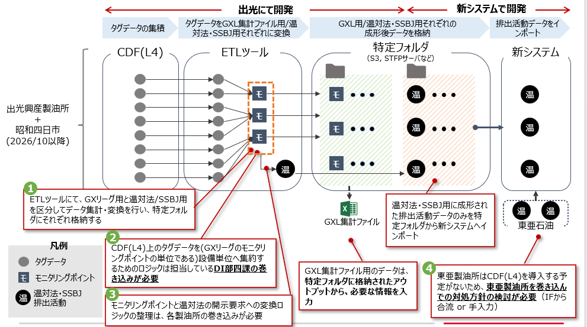
1-2．システム化の範囲
赤枠が開発範囲

Slide 7
1-3．ご提案方針
ウォーターフォール開発
または アジャイル開発
二通りの開発手法によるご提案いたします。
案①
ウォーターフォール開発
要件・範囲を前倒しで固定しやすく、予算と納期を確定しやすい
品質ゲート（レビュー、テスト工程）が段階的で、検収基準が明瞭
文書・設計資産が残り、長期保守や人員入替に強い
案②
アジャイル開発
EXE推奨
拠点ごとの要望が発生することが予想される
Cognite/ESGシステムのIF要件の変更に柔軟に対応可能
ユーザーが早い段階でシステムを体験できる
スコープを柔軟に調整でき、期限や予算内で価値を最適化しやすい
各拠点からの要件をスプリントごとに取り込み、適応力が高い
リスクを小さな反復で分散し、失敗コストを最小化できる

Slide 8
1-4．弊社の強み
弊社は以下を強みとし、本システム構築ではこれまでに培った
“出光興産様案件プロジェクト成功のノウハウ”を存分に活用できると考えております。
1
出光興産様プロジェクトでの成功実績
千葉運転管理システム構築の大型プロジェクトや貴社案件の多数プロジェクトにおける管理ノウハウを活用することで円滑なプロジェクト遂行を行います。
2
SDM案件でのアジャイル開発の実績
SDM案件におけるアジャイル開発での成功と、そこに至るまでの試行錯誤から得た知見を活かし、スクラムを効率的に推進し、迅速に成果を提供します。
3
オフショア(BotDev)活用
日本在住のブリッジSEを中核に据え、日本側の要件とベトナム側の開発力をシームレスに連携させることで、コミュニケーションの課題を解消し、プロジェクトの効率的な推進を実現します。

Slide 9
開発範囲

Slide 10










2-1．システム構成図(案)
出光Azure環境
Cognite 領域（CDF）
User, Role
Github
🔷 Cognite Data Fusion
Azure Entra ID
(旧: Azure AD)
デプロイ
Timeseries API
デプロイ
SAML認証
App Service
IBM 領域（Envizi）
画面系Webアプリ
(war)
SAML library
JDBC
Batch
Application
Azure
Blob Storage
☁️ Envizi S3/SFTP
Apache Tomcat
ジョブ実行
集計済みタグデータ
JDBC
📂 Envizi Data Flow
A-AUTO
Scheduler
Azure
Data Factory
My SQL
📊 Envizi Reports

Slide 11
2-2．想定機能一覧(案)
機能名 | 分類 | 機能・画面概要
共通 | 共通 | システムアーキテクチャを構築
ログイン | 画面 | Azure EntraIDによる認証 IDMによる利用者制御
燃料種管理機能 | 画面 | 燃料種の登録画面 燃料種ごとの活動量出力機能
タグデータ紐づけ機能 | 画面 | 燃料種に対してタグを紐づける機能 紐づけたタグの活動量から単位発熱量などを計算する機能(四則演算を想定) 編集した情報は履歴管理を行い、リカバリも可能とする
タグデータ入力機能 | 画面 | Cogniteから取得できない拠点のタグの活動量を入力する機能(Excel(CSV)アップロード or 画面入力)
ワークフロー機能 | 画面 | 燃料種管理機能及び、タグデータ紐づけ機能に対してワークフロー機能を作成し、上長承認がないと変更を確定できないようにする機能
新ESGシステム連携機能 | バッチ | 集計したタグデータを新ESGシステムへ連携する機能
Cogniteデータ取得機能 | バッチ | Cogniteからタグデータを取得する機能
環境構築(検証・本番) | インフラ | クラウドアーキ構成の設計・構築依頼 ソフトウェアインストール
その他 | リリース | マニュアル作成/ユーザー教育サポート リリース計画書/手順書作成 リリース

Slide 12
ウォーターフォール開発の場合の進め方

Slide 13
3-1．ウォーターフォール開発の作業概要
工程 | 作業概要
要件定義 | 利害関係者とのヒアリング、要件の再確認、未確定部分の検討・決定を行います。 要件定義書、業務フローの作成
基本設計 | 要件定義書の内容で基本設計書を作成します。 アーキテクチャ設計やデータベース設計、各画面の項目などの設計をします。
詳細設計 | 機能単位(API)に分割し、設計します。
製造・単体テスト | プログラミングを実施します。また、実装したプログラムが設計通りかを検証します。 ※プログラム設計としてのドキュメント作成は実施しません。
結合テスト | 検証環境にて、結合テストを実施し、品質を検証します。
システムテスト | 本番環境にて、システムテストを実施し、機能、性能、セキュリティ等の要件を充足するかを検証します。
受入テスト支援 | 受入テストでの問合せの管理・対応を行います。
初期流動 | システム稼働後の問合せの管理・対応を行います。

Slide 14
3-2．「出光開発標準」への理解
貴社業務に多数携わっておりますので、そこで培った貴社の「出光開発標準」に即した開発モデルにてシステムを構築いたします。
貴社・弊社の両社において開発の最終目的とそこに至るまでの確認内容を明確にし、プロジェクトを進めます。
目的・成果物の明確化
作業漏れの防止
役割分担の明確化
工程完了基準の統一
業務
利用者による妥当性確認
要件定義(SA)
システムテスト(ST)
システム
設計者による検証
基本設計(UI)
結合テスト(IT)
プロセス
開発者による検証
詳細設計(SS)
機能単体テスト(UT)
機能
製造(PG)＋ユニットテスト

Slide 15
3-3．品質目標
以下の品質指標に則り、品質の評価および分析を実施します。
※IPA発行の「ソフトウェア開発分析データ集2022」による各統計値を参考といたします。
No | 工程 | 測定値 | 単位・測定方法 | 目標値
1 | 基本設計 | レビュー工数密度 | 人時/ページ | 0.139以上0.982以下
2 | 詳細設計 | レビュー工数密度 | 人時/ページ | 0.119以上0.713以下
3 | 単体テスト | レビュー実施率 | 件/タスク数 | 1
4 | 結合テスト | テストケース密度 | 件/KSLOC | 17.84以上79.84以下
5 | 結合テスト | バグ密度 | 件/KSLOC | 0.650以上2.613以下
6 | システムテスト | テストケース密度 | 件/KSLOC | 4.69以上21.57以下
7 | システムテスト | バグ密度 | 件/KSLOC | 0.092以上0.829以下

Slide 16
3-4．品質管理①（レビュー）
1
弊社内局面レビューによる承認
弊社品質向上委員会で定めている「品質保証基本方針」に従い、弊社内での局面レビューを実施することで、システムエグゼとして品質の担保を図ります。また、規定されたプロセスに則り、プロジェクトを進めることにより、P（計画）・D（実行）・C（検証）・A（改善）を徹底し、継続的な品質強化活動につなげてまいります。
2
貴社レビューの定期的な実施
仕様認識の齟齬、手戻りを防止を目的として、各工程の終了時には、必ず貴社のレビューを定期的に実施いただき、両社間の認識合わせをさせていただいた上で作業を進めることといたします。特に上流工程（要件定義および設計）でのレビューにより検出した問題は、テスト工程以降で発覚する場合と比べ、対応工数が大きく削減されると考えますため、密にレビューの実施をさせていただければと考えております。

Slide 17
3-5．品質管理②（製造・テスト）
1
    製造の品質管理
    基本設計と並行して標準化分析を実施し、共通機能の設計・製造・テストを業務機能に先行して行います。
    共通機能はフレームワークや共通部品、共通サービスとして提供することで、コーディング・テスト量を軽減し、一定の品質を担保します。
    開発標準（実装規約、フレームワーク／共通部品を前提とした製造手順の定義など）を策定し、開発前に
    メンバーへの教育を実施します。
    コーディング規約の定義と、サンプル提供により、品質のばらつきやシステム内の不統一を抑制します。
    テストの品質管理
    基本設計工程にて、全体テスト計画を策定し、各テスト工程の方針・目的、範囲、環境等を決定します。
    全体テスト計画を元に、各テスト工程ごとに詳細テスト計画を策定します。
    テスト計画には主に下記を定義し、品質基準（テスト網羅度・不具合検出度/収束曲線）を満たすことで
    品質を保証します。
    テストケース・テストデータ作成基準、エビデンス取得基準、テスト着手・終了条件、テスト実施フロー、
    不具合発生の品質基準値、障害分析と対応方法
2

Slide 18
3-6．スケジュール案(ウォーターフォール開発の場合)
年度 | 2025 - 2026 |  |  | 2022
月 | 11 |  | 12 |  | 1 |  | 2 |  | 3 |  | 4 |  | 5 |  | 6 |  | 7 |  | 8 |  | 9
契約形態
マイルストーン
アプリケーション開発
環境構築
契約①:準委任契約
契約②:請負契約
契約③:準委任契約
契約④:準委任契約
★キックオフ
▲リリース判定
7月末～SSBJシステム環境分先行稼働
★要件確定
▲検収
★仕様確定
▲リリース
▲要件定義・基本設計フェーズ契約締結
▲保守契約締結
▲開発フェーズ契約締結
▲導入フェーズ契約締結
▲保守・運用開始
要件定義・
基本設計
フェーズ
開発フェーズ
導入フェーズ
運用・保守
要件定義
基本設計
詳細設計
製造～単体テスト
結合 テスト
システムテスト
ユーザテスト 教育
初期流動
Azure 環境構築
凡例
貴社・弊社共同作業
弊社作業
貴社作業

Slide 19
3-7．会議体(ウォーターフォール開発の場合)
貴社との会議体につきましては、以下の会議を開催し、進捗管理・各種調整作業・課題解決等を実施します。
貴社との会議体は、対面会議およびWEB会議を会議体の特性に応じて使い分けることとします。
※WEB会議の予定であっても、状況に応じて対面での会議を開催します。
会議名 | 開催頻度 | 会議形態 | 主催 | 内容
キックオフ会議 | プロジェクト 開始時 | WEB会議 | 貴社 | プロジェクトの進め方、体制、成果物等の認識合わせおよび各種周知事項の共有
進捗会議（定例） | 週次 | WEB会議 | 弊社 | プロジェクトの進捗状況、遅延時のリカバリ方法検討、作業予定の確認、連絡事項の周知
課題検討会議 | 週次 | WEB会議 | 弊社 | 各種課題の検討/解決、リスクの把握/対応方法検討 ※ 進捗会議と同時開催
レビュー会議 | 各工程 完了時 | WEB会議 | 弊社 | 各工程のレビューおよび工程完了判定
要件検討会議 | 週2回～ | WEB会議 | 弊社 | 不足事項の整理および確認 業務ヒアリング・業務フロー確認

Slide 20
3-8．体制(ウォーターフォール開発の場合)
出光興産様
システムエグゼ
プロジェクト責任者
プロジェクト責任者
品質保証
澤井様
福田 慎
品質向上委員会
PM
営業
吉田様/澤田様
髙浦 祐朗
各拠点
担当者
担当者様
奥田様
PM
2026年1月以降は
変更の可能性有
川名翔太
メンバー
TBD
ブリッジSE
オフショア
表記の体制には、弊社の協力会社の要員を含みます。
メンバーについては、状況により変更が発生する場合がございます。

Slide 21
3-9．役割および責任・権限(ウォーターフォール開発の場合)
体制について、下記の通り役割と作業範囲を定めます。
役割 | 作業範囲
プロジェクト責任者 | 全体方針と優先度を決定し承認する 予算・納期・体制の最終責任を負う 重要意思決定とエスカレーションを裁定する
プロジェクト マネージャー | 目標・範囲・予算・スケジュールを統制する 進行管理（品質・変更・課題・リスク・構成）を徹底する 決定事項の周知と関係者コミュニケーションを設計する
メンバー | 各リーダー指示に基づき設計・実装・テストを遂行する
品質保証 | 局面レビューの実施する 品質改善活動の支援する
営業 | 契約管理（条件調整、契約書締結、変更契約）を担当する 顧客窓口としてクレーム対応を行う

Slide 22
3-10．納品物(ウォーターフォール開発の場合)
工程 | 納品物
要件定義 | 要件定義書（機能要件、非機能要件） 業務フロー、テスト計画書
基本設計 | 画面一覧、帳票一覧、バッチ一覧、メール一覧、テーブル定義書／ER図、 画面項目定義書、帳票項目定義書、アプリケーション処理方式
詳細設計 | API詳細設計書、バッチ詳細設計書
製造・単体テスト | プログラムソース
結合テスト | 結合テスト仕様書兼成績書、ユーザー操作マニュアル（仮）
システムテスト | システムテスト仕様書兼成績書、ユーザー操作マニュアル（最終版）
受入テスト支援 | 受入テスト問合せ管理表

Slide 23
アジャイル開発の場合の進め方

Slide 24














4-1．スクラム開発の進め方
不確実性の高い作業に対応するため、短い周期での実現可能性を探求し、評価とフィードバックに基づいて迅速に適応するアジャイルの考え方を取り入れ、その代表的なフレームワークであるスクラム開発を採用します。
SCRUM
スクラムチーム
スクラムマスター
プロダクトオーナー
開発チーム
スクラム開発は、概念検証・実証実験・プログラム解析のすべてに適用します。
TODO | DOING | DONE
スプリント
（ 2週間のサイクル ）
バックログリファイメント
プロダクトバックログの
アイテムを整理し、次の
スプリントの準備
デイリースクラム
毎日の短い会議
進捗や課題を共有し
1日の計画を調整
インクリメント
成果物
K | P | T
プロダクトバックログ
課題のリスト
スプリントバックログ
1サイクルの課題リスト
スプリントプランニング
スプリントの計画及びゴールの決定
スプリントレビュー
成果物のレビュー
フィードバックを得る
スプリントレトロスペクティブ
スプリントの振り返り
スプリントの改善点を見つけて
次のスプリントに活かす会議

Slide 25

4-2．スクラム開発を行う上での管理項目
下記の6つの管理項目については、重要と認識しており、プロダクトバックログを中心とした管理を行ってまいります。
コミュニケーション管理
体制管理
プロジェクトメンバーおよび貴社担当者とのコミュニケーションの管理を実施します。
プロジェクトの進行に必要な体制を構築・維持し、最適なパフォーマンスが発揮できるよう管理します。
プロジェクト管理
6つの
重要管理項目
作業管理
リスク管理
スクラム開発のルールに従いプロダクトバックログを活用した進捗管理及び実績の評価を行います。
リスクを特定し早期の対応を検討します。対策が必要なものはプロダクトバックログにて管理します。
課題管理
変更管理
顕在化した課題を解決に向けた取り組みを管理します。課題はプロダクトバックログにて管理します。
プロダクトバックログ
発生した変更に対し、影響度を分析し、対応の優先順位を決定します。変更はプロダクトバックログにて管理します。

Slide 26
4-3．スケジュール案(アジャイル開発の場合)
年度 | 2025 - 2026 |  |  | 2022
月 | 11 |  | 12 |  | 1 |  | 2 |  | 3 |  | 4 |  | 5 |  | 6 |  | 7 |  | 8 |  | 9
契約形態
マイルストーン
アプリケーション開発
環境構築
契約①:準委任契約
契約②:準委任契約
契約③:準委任契約
★キックオフ
▲リリース判定
7月末～SSBJシステム環境分先行稼働
★プロダクトバックログ作成Ver1
★MVP1完成
▲リリース
▲3Q+4Q契約締結
▲保守契約締結
▲1Q契約締結
▲保守・運用開始
準備フェーズ
スクラムフェーズ
1月～3月：初期構想構築
4月～5月：FB対応
導入フェーズ
運用・保守
スクラム 準備
SP1
SP2
SP3
SP4
SP5
SP6
SP7
SP8
SP9
保守準備(ﾄﾞｷｭﾒﾝﾄ整備) リリース準備
ﾕｰｻﾞｰ教育
Azure 環境構築
凡例
貴社・弊社共同作業
弊社作業
貴社作業

Slide 27
4-4．スプリント計画(案)
 | 2025年12月 ～2026年1月 |  | 2026年 2月 |  | 2026年 3月 |  | 2026年 4月 |  | 2026年 5月 |  | 2026年 6月～
スプリント | 準備 | 1 | 2 | 3 | 4 | 5 | 6 | 7 | 8 | 9 | 教育 リリース準備
作業概要 | 開発環境構築 PB作成 アジャイル教育 | モック作成 | 画面・機能作成① | 画面・機能作成② | バッチ作成① | バッチ作成② | FB対応 | FB対応 | FB対応 | FB対応 | マニュアル作成 リリース準備 ドキュメント整備
受入条件 | 1月中旬からスプリントを開始できること | 燃料種管理機能(モック) タグデータ紐づけ機能(モック) | 画面機能の作成 | 画面機能の作成 | Cogniteデータ取得バッチ | 新ESGシステム連携バッチ | FB対応反映 | FB対応反映 | FB対応反映 | FB対応反映 | リリース作業 各種ドキュメント 保守移行

Slide 28
4-5．会議体(アジャイル開発の場合)
貴社との会議体につきましては、以下の会議を開催し、進捗管理・各種調整作業・課題解決等を実施します。
貴社との会議体は、対面会議およびWEB会議を会議体の特性に応じて使い分けることとします。
※WEB会議の予定であっても、状況に応じて対面での会議を開催します。
会議名 | 開催頻度 | 会議形態 | 主催 | 内容
キックオフ会議 | プロジェクト 開始時 | WEB会議 | 貴社 | プロジェクトの進め方、体制、成果物等の認識合わせおよび各種周知事項の共有を行います。
スプリント プランニング | スプリント 開始時 | WEB会議 | PO | スプリントで対応するプロダクトバックログ項目を選択し、スプリントのゴールを決めます。
デイリースクラム | 毎日 | WEB会議 | ｽｸﾗﾑﾏｽﾀｰ | 昨日の成果・今日の予定・達成するうえでの障害を確認し必要に応じて再計画します。
スプリントレビュー | スプリント 終了時 | WEB会議 | ｽｸﾗﾑﾏｽﾀｰ | スプリントの成果物についてレビューを行いフィードバックを得ます。
レトロスペクティブ | スプリント 終了時 | WEB会議 | ｽｸﾗﾑﾏｽﾀｰ | 課題や問題などを挙げ、次のスプリントを行う際には同じ問題が起こらないように対策を講じます。
バックログ リファイメント | 週1～2 | WEB会議 | PO | プロダクトバックログのアイテムを整理・詳細化し、優先順位を見直す作業を行います。

Slide 29
4-6．体制(アジャイル開発の場合)
出光興産様
システムエグゼ
プロジェクト責任者
プロジェクト責任者
品質保証
澤井様
福田 慎
品質向上委員会
営業
PM (ｽｸﾗﾑﾏｽﾀｰ)
髙浦 祐朗
吉田様/澤田様
PM(ｽｸﾗﾑﾏｽﾀｰ)
2026年1月以降は
変更の可能性有
川名 翔太
スクラムチーム
各拠点
PO
メンバー
担当者様
奥田様
TBD
ブリッジSE
オフショア
表記の体制には、弊社の協力会社の要員を含みます。
メンバーについては、状況により変更が発生する場合がございます。

Slide 30
4-7．役割および責任・権限(アジャイル開発の場合)
体制について、下記の通り役割と作業範囲を定めます。
役割 | 作業範囲
プロジェクト責任者 | 全体方針と優先度を決定し承認する 予算・納期・体制の最終責任を負う 重要意思決定とエスカレーションを裁定する
プロジェクト マネージャー (スクラムマスター) | 目標・範囲・予算・スケジュールを統制する 進行管理（品質・変更・課題・リスク・構成）を徹底する 決定事項の周知と関係者コミュニケーションを設計する 阻害要因の除去とチームの自律化を支援する
プロダクトオーナー | 価値最大化を目的にプロダクトゴールを定義する バックログの優先付けと受入基準を管理する ステークホルダー調整とリリース判断を行う
メンバー | 見積・進捗を可視化し、完成の定義を遵守する レビュー・改善に継続参加する
品質保証 | 局面レビューの実施する 品質改善活動の支援する
営業 | 契約管理（条件調整、契約書締結、変更契約）を担当する 顧客窓口としてクレーム対応を行う

Slide 31
4-8．納品物(アジャイル開発の場合)
工程 | 納品物
基本設計 | 画面一覧、帳票一覧、バッチ一覧、メール一覧、テーブル定義書／ER図、 画面項目定義書、帳票項目定義書、アプリケーション処理方式、ユーザー操作マニュアル
詳細設計 | API詳細設計書、バッチ詳細設計書
製造 | プログラムソース

Slide 32
全体スケジュール

Slide 33
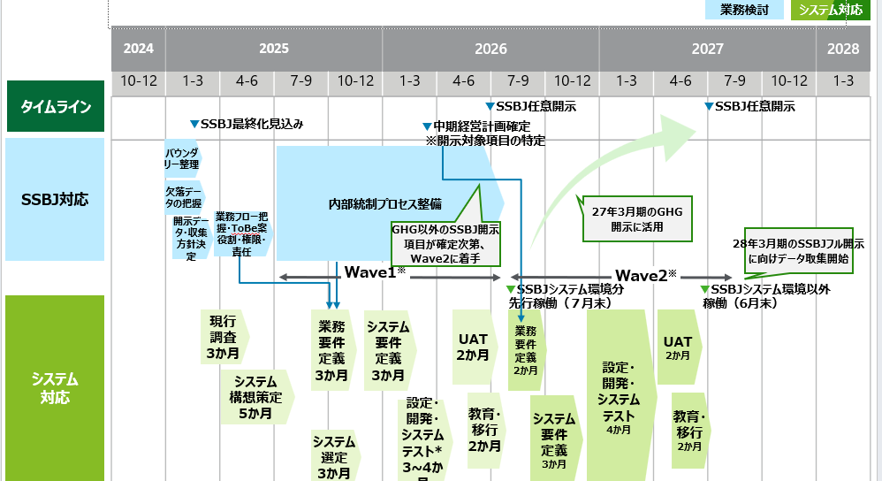
5-1．全体スケジュール(RFP抜粋)

Slide 34
お見積り

Slide 35
6-1．お見積り(ウォーターフォール開発の場合)
No. | 契約種別 | フェーズ | 開発工程 | 工程 | 工数（人月） | 金額（税抜き）
１ | 準委任契約 | 要件定義 基本設計 | 要件定義 基本設計 | 要件定義・基本設計 | 1.9 | 2,090,000
 |  |  |  | プロジェクト管理 | 0.4 | 560,000
 |  |  |  | 小計 | 2.3 | 2,650,000
2 | 請負契約 | 開発 | 詳細設計 製造 単体テスト | 詳細設計 | 3.5 | 3,850,000
 |  |  |  | 開発・単体テスト | 4.9 | 5,390,000
 |  |  |  | 結合テスト | 2.6 | 2,860,000
 |  |  |  | プロジェクト管理 | 2.3 | 3,220,000
 |  |  |  | 小計 | 13.3 | 15,320,000
3 | 準委任契約 | 導入 | システムテスト | システムテスト | 1.5 | 1,650,000
 |  |  |  | プロジェクト管理 | 0.3 | 420,000
 |  |  |  | 小計 | 1.8 | 2,070,000
4 |  |  | 受入テスト支援 | 受入テスト支援 | 1.2 | 1,320,000
 |  |  |  | プロジェクト管理 | 0.3 | 420,000
 |  |  |  | 小計 | 1.5 | 1,740,000
合計 |  |  |  |  | 18.9人月 | 21,780,000

Slide 36
6-2．お見積り(アジャイル開発の場合)
役割 | 2025年 | 2026年 |  |  |  |  |  |  | 工数 （人月）
 | 12月 | 1月 | 2月 | 3月 | 4月 | 5月 | 6月 | 7月
PM | 0.5 | 0.5 | 0.5 | 0.5 | 0.5 | 0.5 | 0.5 | 0.5 | 4.0
SE | - | 1.0 | 1.0 | 1.0 | 1.0 | 1.0 | 1.0 | - | 6.0
ブリッジSE | - | 0.2 | 0.2 | 0.2 | 0.2 | 0.2 | 0.2 | 0.2 | 1.4
オフショア | - | 1.0 | 2.0 | 2.0 | 2.0 | 2.0 | 1.0 | 1.0 | 11.0
 | 0.5 | 3.7 | 3.7 | 3.7 | 3.7 | 3.7 | 2.7 | 1.7 | 22.4人月
No. | 契約種別 | 期間 | 役割 | 工数（人月） | 金額（税抜き）
１ | 準委任契約 (履行割合型) | 2025年12月 ～ 2026年3月 | PM | 2.0 | 2,800,000
 |  |  | SE | 3.0 | 3,600,000
 |  |  | ブリッジSE | 0.6 | 600,000
 |  |  | オフショア | 5.0 | 3,500,000
 |  |  | 小計 | 10.6 | 10,500,000
2 | 準委任契約 (履行割合型) | 2026年4月 ～ 2026年7月 | PM | 2.0 | 2,800,000
 |  |  | SE | 3.0 | 3,600,000
 |  |  | ブリッジSE | 0.8 | 800,000
 |  |  | オフショア | 6.0 | 4,200,000
 |  |  | 小計 | 10.8 | 11,400,000
合計 |  |  |  | 22.4人月 | 21,900,000

Slide 37
お見積り(運用・保守)

Slide 38
7-1．お見積り（運用・保守）
No. | 契約種別 | フェーズ | 概要 | 工数（人月）/月 | 金額（税抜き）
１ | 準委任契約 | 運用保守 | 初期流動（2026年8～9月） | 2.0 | 2,400,000
2 |  |  | 通常保守（2026年10月以降） | 0.3 | 420,000

Slide 39
7-2．サポート内容
対象範囲
受付時間
作業範囲
本システム（ETLツール）
通常時お問い合わせ受付時間
平日（月曜日～金曜日）の
9:00 ～ 17:30
土曜日、日曜日、祝日、年末年始は除きます。
緊急時のお問い合わせについて
緊急時におきましては、上記時間帯を問わず受け付けいたしますが、状況により対応できない場合がございます。
非常事態発生時において、作業が必要となった場合は、保守担当者が自宅から専用に準備した機器により、リモート接続にてメンテナンスを実施することも可能です。
お問い合わせ対応
各種お問い合わせに対し対応いたします。電話、メール、その他貴社利用ツールでのお問い合わせを受け付けます。
障害対応・不具合要望対応
障害発生時の復旧作業を実施または支援します。また、不具合や発覚時や要望受け付け時は貴社と協議の上、改善作業を実施します。対応規模が大きい場合は別途見積をした上でご相談させていただきます。
資源の維持
ドキュメントについては、貴社標準の保管環境を利用させていただき維持します。また、変更が発生した際は、都度、最新化を実施します。
作業報告
月1回、保守作業報告会を開催し、保守作業報告書を提出します。
保守体制
要員
保守担当の要員としては、
実作業者1～2名配置します。
作業場所
作業場所は、弊社オフィス内（在宅勤務含む）、再委託先のオフィス内（在宅勤務含む）とし、必要に応じてリモート接続にて、貴社環境に接続し作業します。

Slide 40
お見積り前提条件

Slide 41
8-1．お見積り前提条件(ウォーターフォール開発の場合)
お見積り金額はすべて税抜きでの記載となります。
下記については本お見積もりには含まれておりません。
  モバイル・タブレット対応
  脆弱性診断の実施費用
  データ移行
  ハードウェア、ネットワーク、ミドルウェア、クラウド環境の調達費用および利用料、設定作業等
ドキュメントは弊社フォーマットでの作成を前提とし、別フォーマットで作成する場合は別途協議といたします。
作業場所は、打合せを除き、原則弊社オフィス内（在宅勤務含む）といたします。
東京２３区以外でのオフィスや事業所等での作業につきましては、交通費・宿泊費を別途ご請求といたします。
瑕疵担保責任期間は検収日より１年間とします。（検収日より1年間に限り契約不適合責任を追及できることとします。）
作業の一部を弊社パートナー会社へ再委託させていただく場合がございます。再委託先は、弊社グループ会社であるシステムエグゼベトナムを含みます。
上記諸条件および本提案書に記載のない諸条件/作業内容につきましては、別途ご相談の上、決定させていただきます。

Slide 42
8-2．お見積り前提条件(アジャイル開発の場合)
お見積り金額はすべて税抜きでの記載となります。
各スプリントの作業内容については、作業状況、優先順位によって変更させていただきます。
開発範囲の内容を本プロジェクトの最終ゴールとしますが、開発内容の増加などによりご提案の体制での達成が困難となった場合は、体制の増員などをお願いする場合がございます。
設計書については6月～7月で整備・作成する計画としていますが、追加開発などが発生した場合は作成内容についてご相談させていただきます。※作成するドキュメントはウォーターフォール開発の成果物の一部を作成
ドキュメントは弊社フォーマットでの作成を前提とし、別フォーマットで作成する場合は別途協議といたします。
作業場所は、打合せを除き、原則弊社オフィス内（在宅勤務含む）といたします。
作業の一部を弊社パートナー会社へ再委託させていただく場合がございます。再委託先は、弊社グループ会社であるシステムエグゼベトナムを含みます。
各要員の１ヶ月あたりの基準時間は、下記の範囲とさせていただきます。
ＰＭ：下限60時間～上限100時間 ／ ブリッジＳＥ：12時間～上限52時間 ／ ＳＥ・オフショア：140時間～上限180時間
各要員の１ヶ月あたりの作業実績時間が基準時間を超過（未達）する場合は、超過（未達）時間に下記の時間単価（30分単位）を乗じた金額を 加算（減額）し、精算させていただきます。
ＰＭ：8,750円 ／ ＳＥ：7,500円 ／ ブリッジＳＥ：6,250円 ／ オフショア：4,375円
移動先が東京23区内または千葉県内の場合で、鉄道およびバス以外の移動手段での交通費については、各月ごとに精算させていただきます。
また、宿泊を伴う作業が発生した場合には、宿泊費を各月ごとに精算させていただきます。
上記諸条件および本提案書に記載のない諸条件/作業内容につきましては、別途ご相談の上、決定させていただきます。

Slide 43
弊社情報

Slide 44
9-1．弊社概要①
商号 | 株式会社システムエグゼ
本社所在地 | 〒103-0022 東京都中央区日本橋室町三丁目４番４号 ＯＶＯＬ日本橋ビル７階
電話番号 | 03-5299-5351（代表）
ホームページ | https://www.system-exe.co.jp/
設立 | 1998年2月 | 資本金 | 4億7千5百万円
代表者 | 大場 康次 | 従業員数 | 701名 （2025年5月1日現在）
拠 点 一 覧：
■本社 | 〒103-0022 東京都中央区日本橋室町3-4-4 OVOL日本橋ビル 7階 TEL: 03-5299-5351 FAX: 03-5299-5354
■京橋オフィス | 〒104-0032 東京都中央区八丁堀4-3-3 Daiwa京橋ビル 8階
■府中オフィス | 〒183-0056 東京都府中市寿町1-1-3 三ツ木寿町ビル 6階
■千葉オフィス | 〒260-0045 千葉市中央区弁天1-5-1 オーパスビルディング 9階
■横浜オフィス | 〒220-0012 神奈川県横浜市西区みなとみらい3-7-1 オーシャンゲートみなとみらい8階（WeWork内）
■長野オフィス | 〒390-0811 長野県松本市中央2-1-27 松本本町第一生命ビルディング 7階
■名古屋オフィス | 〒460-0003 愛知県名古屋市中区錦2-20-8 東栄ビル 7階
■関西オフィス | 〒530-0005 大阪府大阪市北区中之島3-3-3 中之島三井ビルディング 20階 2006号室
■システムエグゼ ベトナム | 2/F, E-Town 1, 364 Cong Hoa ST., Tan Binh Dist., Ho Chi Minh City, VIETNAM

Slide 45
9-2．貴社プロジェクトにおける主な開発実績・規模
No | プロジェクト概要 | 環境 | 開発規模
1 | 製品倉庫システム再構築 VB6.0で構築されたシステムをVB.NETで再構築。 Windows Server 2008 R2 + Windows7 から Windows Server 2016 + Windows10 への更新 | OS: Windows DB: Oracle 言語: VB.NET その他: VB6 | 70人月
2 | 化学工場システム再構築 化学工場にて稼働する製造工程に関わる４つのシステムを統合。レガシーASPおよびVBで構築されているシステムをJavaで再構築。Oracle11g から Oracle12c へのバージョンアップ対応も実施。 | OS: Windows DB: Oracle 言語: Java その他: ASP,VB6 | 170人月
3 | 千葉品質管理システム再構築 化学工場にて稼働する品質管理に関わる５つのシステムを統合。レガシーASPおよびVBで構築されているシステムをJavaで再構築。 | OS: Windows DB: Oracle 言語: Java | 120人月
4 | 千葉運転管理システム構築 VB6.0で構築されたシステムをVB.NETで再構築。 Windows Server 2008 R2 + Windows7 から Windows Server 2016 + Windows10 への更新 | OS: Windows DB: Oracle 言語: VB.NET その他: VB6 | 420人月
5 | 黒本ポータル構築 日々の点検業務で使用している点検表（冊子＜黒本＞）をWeb化 | OS: Linux DB: MySQL 言語: Java | 20人月
6 | IFC生産委託ポータル構築 製造委託先に向けて、購買発注(オーダー)業務をポータルシステムを構築 | OS: Linux DB: MySQL 言語: Java | 21人月

Slide 46
9-3．貴社プロジェクトにおける主な開発実績
# | 案件名 | ご対応部署
１ | 海外企業情報取得アプリケーション開発 | 業務変革一課
２ | 期末報奨金計算機能再構築 | 業務変革二課
3 | 黒本電子化に伴うシステム開発（黒本ポータル） | 業務変革二課
4 | 販売系業務システムHUB処理 ※構築中 | 業務変革二課
5 | 千葉運転管理システム構築 | 業務変革三課
6 | MESシステム更新 | 業務変革三課
7 | 出光資格総合サイト構築 | 業務変革三課
8 | IFC生産委託ポータル構築 | 業務変革三課
9 | 海上入出荷計画業務システム構築 | 業務変革四課
10 | 製品倉庫システム再構築 | 業務変革四課
11 | 化学工場システム再構築 | 業務変革四課
12 | 千葉品質管理システム再構築 | 業務変革四課

Slide 47
9-4．貴社プロジェクトにおける主な運用保守実績
# | 案件名 | ご対応部署
１ | 海外企業情報サイトおよび債権管理等Excel保守 | 業務変革一課
２ | 黒本ポータル保守 | 業務変革二課
3 | 期末報奨金システム保守 | 業務変革二課
4 | IFC生産委託ポータル保守 | 業務変革二課
5 | MESシステム 保守・運用 | 業務変革三課
6 | 千葉運転管理システム保守 | 業務変革三課
7 | 海外バーコードシステム保守 | 業務変革三課
8 | 出光総合資格サイト保守 | 業務変革三課
9 | 研究所・工場系システム保守 | 業務変革四課
10 | 業務変革四課DB保守・技術支援 | 業務変革四課
11 | 海上入出荷計画業務システム保守 | 業務変革四課
12 | IDMシステム保守 | ﾃﾞｼﾞﾀﾙﾌﾟﾗｯﾄﾌｫｰﾑ課
13 | 次期POS DB保守・技術支援 | 販売部

Slide 48
9-5．貴社プロジェクトにおける主な派遣・準委任参画実績
# | 案件名 | ご対応部署
１ | 統合マスタ基盤構築支援 | 業務変革一課
2 | 燃料油ADF関連開発支援 | 業務変革一課
3 | Azure Synapse基盤運用支援 | 業務変革三課
4 | 業務変革四課における開発・保守・運用に関わる業務 ※青井・河名・植木・滝田が貴社社員代替として従事 | 業務変革四課
5 | DX業務支援、SDMくん新機能開発要員 | 業務変革四課
6 | デジタルプラットフォーム課業務支援 | デジタルプラットフォーム課
7 | 生成AIに関するシステム開発支援 | DX技術戦略課
8 | 操業システム革新グループ業務支援 | 生産技術センター

Slide 49
株式会社システムエグゼ
担当：川名翔太、髙浦祐朗
TEL： 03-5299-5351
Mail： syouta.kawana@system-exe.jp
masaaki.takaura@system-exe.jp
URL：https://www.system-exe.co.jp
〒103-0022
東京都中央区日本橋室町三丁目４番４号
ＯＶＯＬ日本橋ビル７階

